Slide 1
Чем пахнет русская литература?
Создание базы данных для частотной параметризации ольфакторной лексики

Slide 2
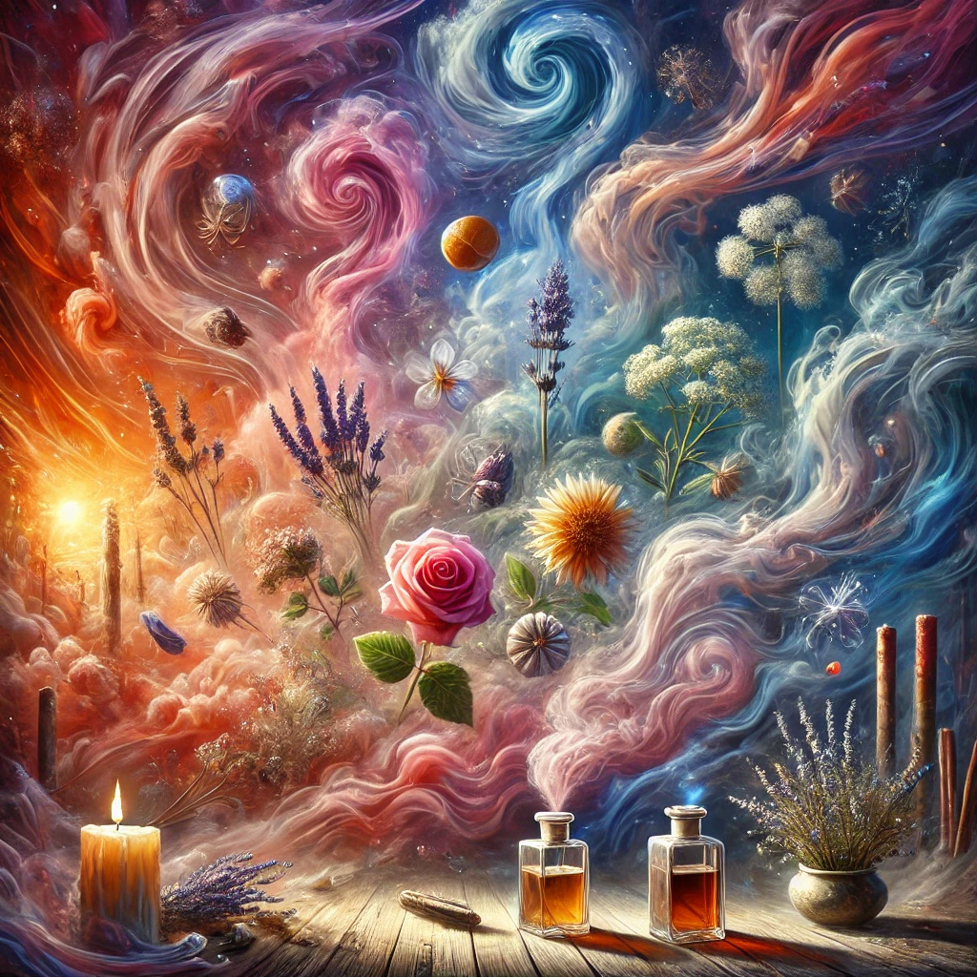
Ольфакторная(запаховая) лексика: примеры
запах, дыхание, аромат, букет, вонь, перегар, смрад, парфюм, душок, благовоние, благоухание, зловоние, запашок, фимиам, тяжелый дух, миазм, амбре, амбра, пригарь, тухлятина, парфюм, привкус, испарение, дуновение, ладан, зараза, скверна, вкус, оттенок, дым, миазм, пахнуть, охватить, коснуться, потянуть, веять, распространиться, вонять, благоухать, нести, подуть, обдать, дохнуть, дунуть, передаться, повеять, обдавать, попахивать, разить, смердеть и т.п.

Slide 3
Почему это важно?
Ольфакторная лексика особенно интересна, потому что:
Запахи часто являются наиболее сильными триггерами памяти.
Они менее явно описываются в литературе, чем зрительные или звуковые образы, что делает их использование более символическим.
Исследование таких слов показывает, как авторы преодолевают ограничения языка для передачи этого чувства.

Slide 4
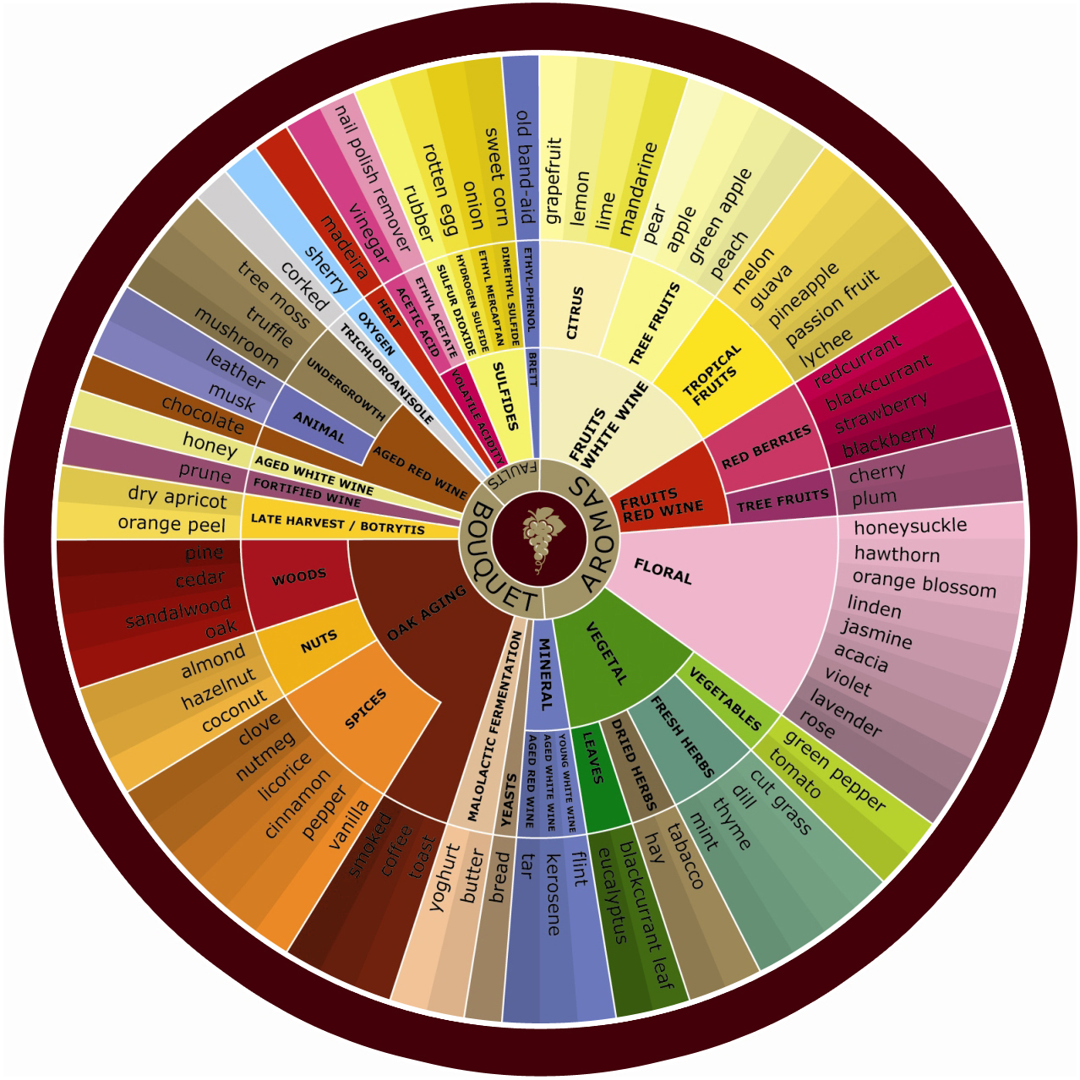
Мы создали программу, которая автоматически обрабатывает тексты, создает базу данных и помогает находить нужные нам слова вместе с их контекстом.
Это позволит глубже понять, как авторы используют язык при описании запахов и ольфакторного опыта в своих произведениях.

Slide 5
Основные функции программы
Программа выполняет следующие задачи:
Загружает текст из файла и сохраняет его в базу данных.
Разбивает текст на предложения.
Находит заданные слова (например, связанные с запахами) и анализирует их окружение.
Сохраняет результаты анализа для дальнейшего использования.
Для возможности ручной постобработки отфильтрованные предложения можно вывести в браузере. Пользователь может вручную убрать пересечения из базы данных.

Slide 6
Ввод данных: Пользователь указывает название текста и путь к файлу.
Обработка текста: Программа чистит текст от лишних символов и разбивает его на предложения (сохраняет предложения в базе).
Поиск слов: Пользователь вводит слово для поиска, например, "аромат" или "запах".
Анализ окружения: Программа находит все формы этого слова и анализирует, какие другие слова связаны с ним в предложении.
Сохранение результатов: Все найденные данные записываются в базу данных для последующего анализа.

Slide 7
Визуализация результатов :После завершения анализа программа предоставляет возможность визуализировать полученные данные:
Общее количество предложений : Сравнение количества предложений между различными текстами.
Частота вхождений токена : Графическое представление частоты встречаемости токена в тексте.
Зависимые слова по частям речи : Разбиение зависимых слов на группы по частям речи (существительные, прилагательные, глаголы и т.д.) с отображением их частоты.
Количество предложений с токеном : Показывает, сколько предложений содержит заданный токен.

Slide 8
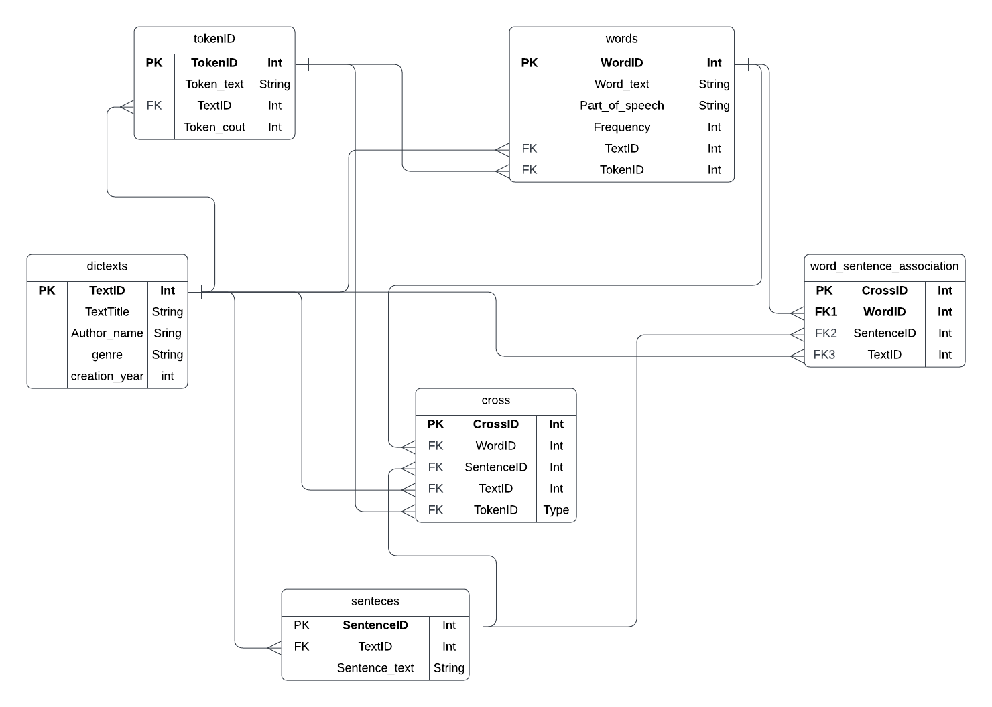

Slide 9
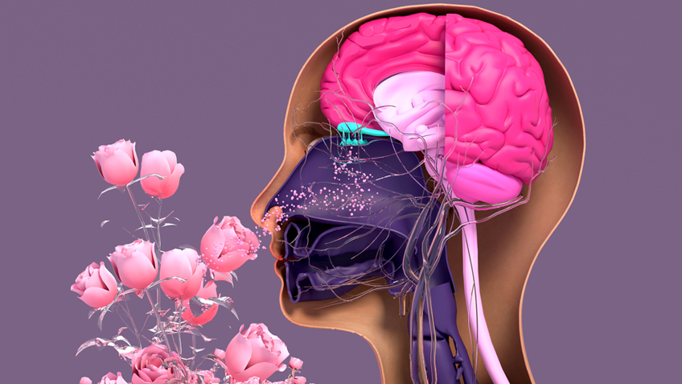
Этот инструмент позволяет эффективно анализировать литературные тексты.
Он поможет нам лучше понять, как авторы используют язык запахов в своих произведениях.
Этот проект может стать основой для более широких исследований в области лингвистики, теории перевода и литературоведения.

Slide 10
Спасибо за внимание!

